Slide 1


COMMENT VOTER ?
Guide électeur pas-à-pas - Solution de Vote Électronique (SVE)
Élections professionnelles AP-HP 2026
Sommaire des étapes
Cliquez sur le lien reçu par mail
Saisissez le code PIN de votre carte électorale ENSAP (1ère connexion)
Renseignez votre numéro de téléphone (1ère connexion)
Accédez à vos scrutins et consultez les candidatures
Choisissez une liste candidate ou votez blanc
Optionnel – Téléchargez votre attestation de vote
Confirmez votre choix avec le code reçu par SMS
Cliquez sur « Envoyer mon bulletin »
Votre vote est pris en compte

Slide 2

1 | ÉTAPE 1 SUR 8
⚠ Assurez-vous que votre navigateur n'est pas en mode privé.
Cliquez sur le lien reçu par mail
À l'ouverture du scrutin, vous recevez par mail un lien d'accès personnel et à usage unique vers le portail de vote sécurisé. Ce lien peut vous être envoyé sur votre adresse professionnelle ou personnelle et reste valable jusqu'à la clôture du scrutin. Cliquez sur ce lien pour accéder à la plateforme de vote.

Slide 3
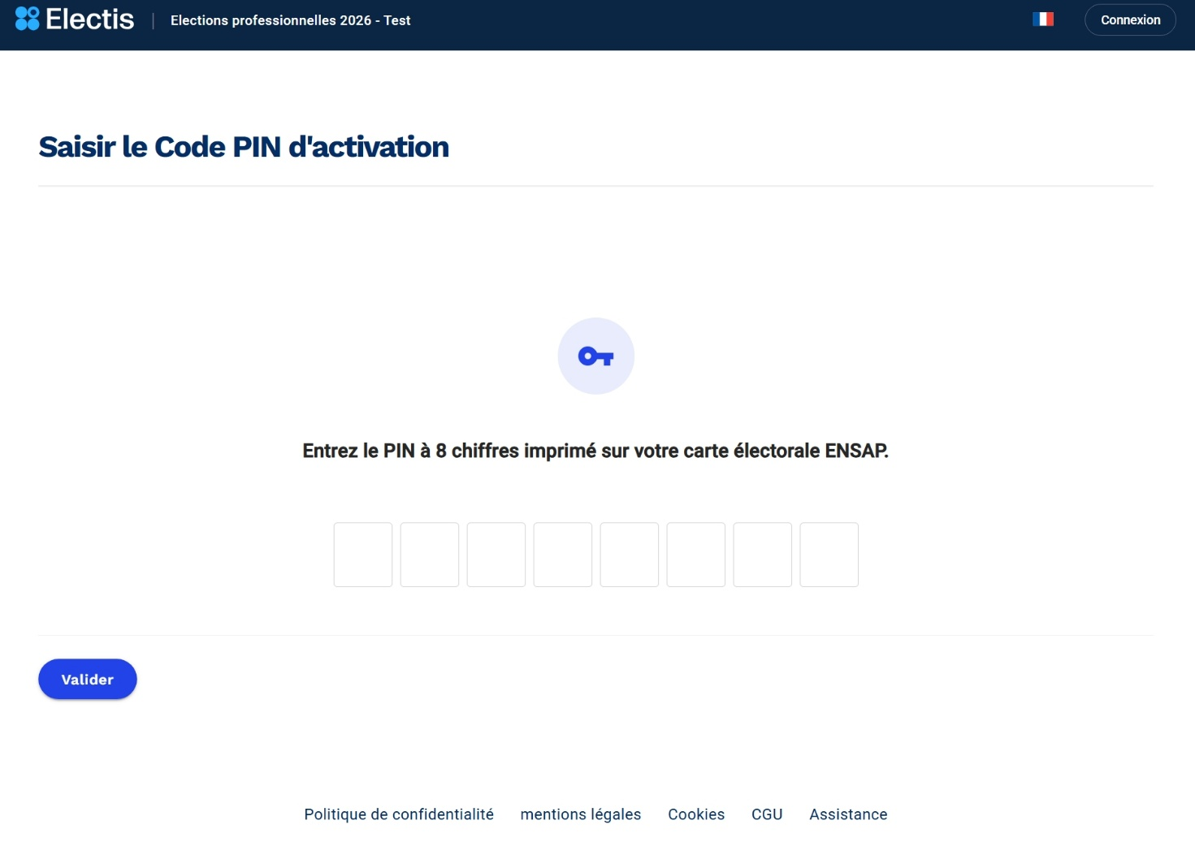
2 | ÉTAPE 2 SUR 8
Saisissez le code PIN de votre carte électorale ENSAP
Saisissez les 8 chiffres du code PIN inscrit sur votre carte électorale. Cette carte est disponible sur votre espace ENSAP, dans la rubrique « Mes documents employeur » (ensap.gouv.fr).

Slide 4
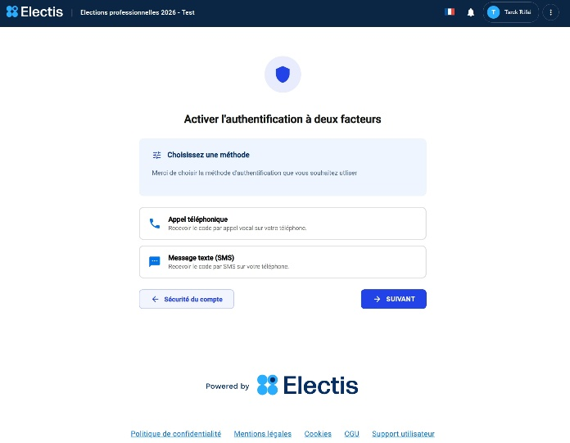
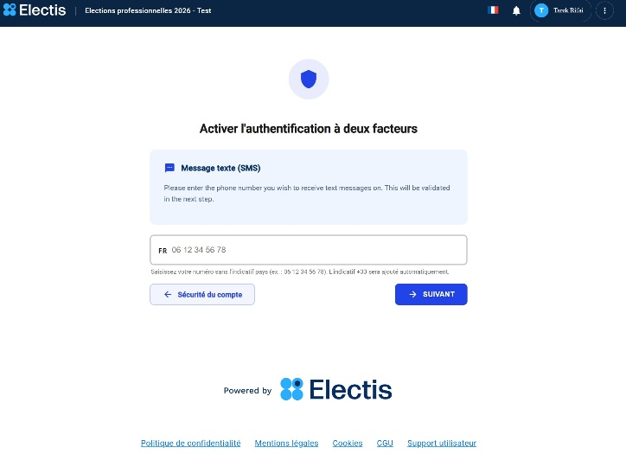
3 | ÉTAPE 3 SUR 8
Renseignez votre numéro de téléphone
Lors de votre première connexion uniquement, indiquez votre numéro de téléphone. Vous recevrez un code à 6 chiffres par SMS ou par appel vocal pour confirmer votre identité et vous enrôler comme électeur sur la plateforme.
1
1
2
2
Dès lors, vous êtes enregistré sur la plateforme

Slide 5
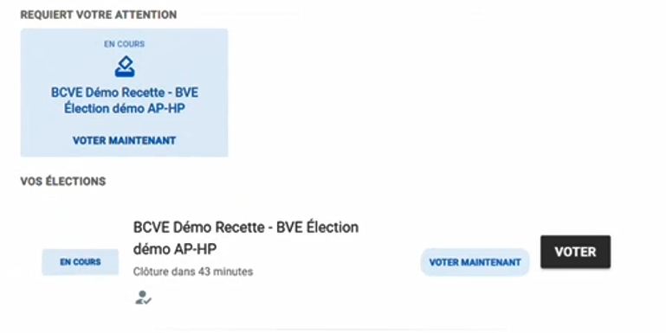
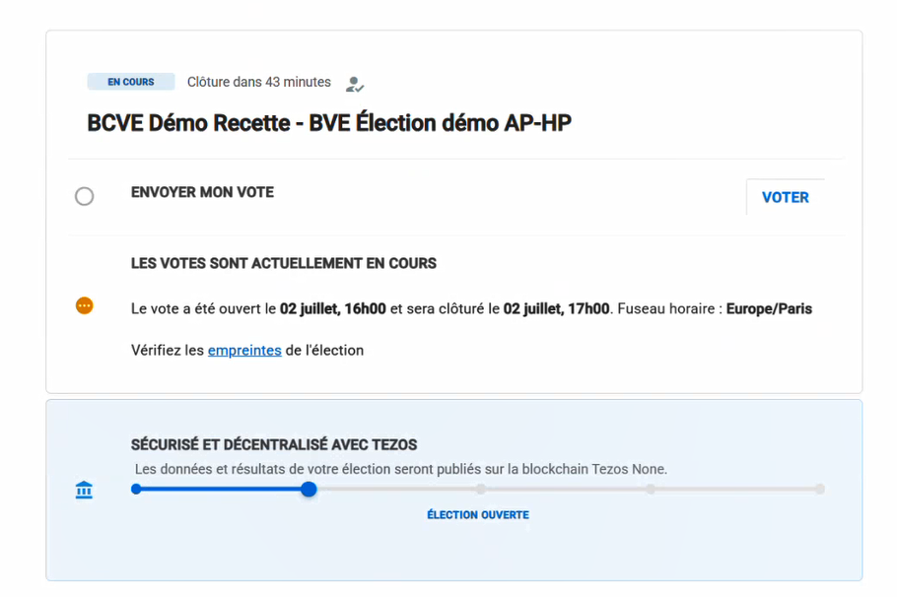
4 | ÉTAPE 4 SUR 8
Accédez à vos scrutins
Votre espace électeur affiche la liste des scrutins auxquels vous participez, ainsi que les listes de candidats et leurs professions de foi.

Slide 6
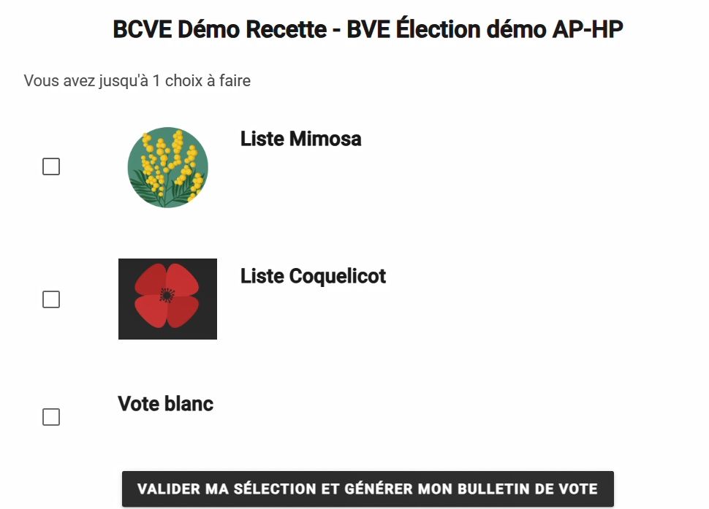
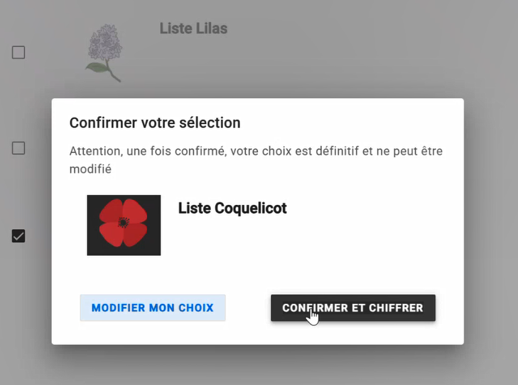
5 | ÉTAPE 5 SUR 8
Choisissez une liste candidate ou votez blanc
Pour chaque scrutin, sélectionnez l'une des listes proposées, ou choisissez le vote blanc.
1
2

Slide 7
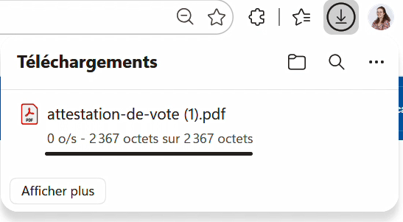
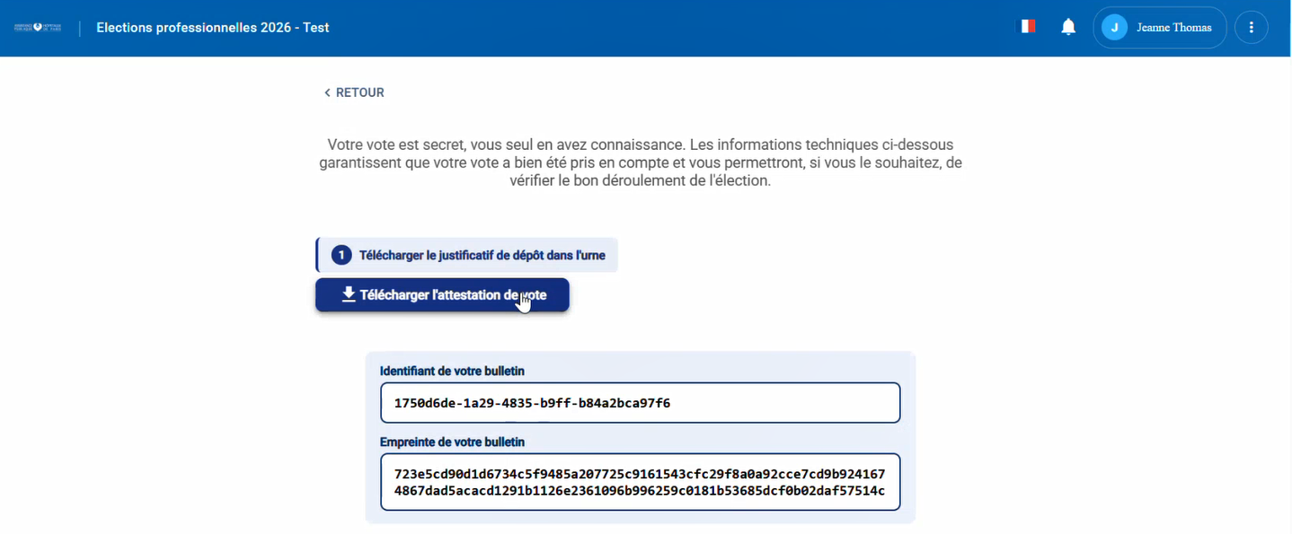
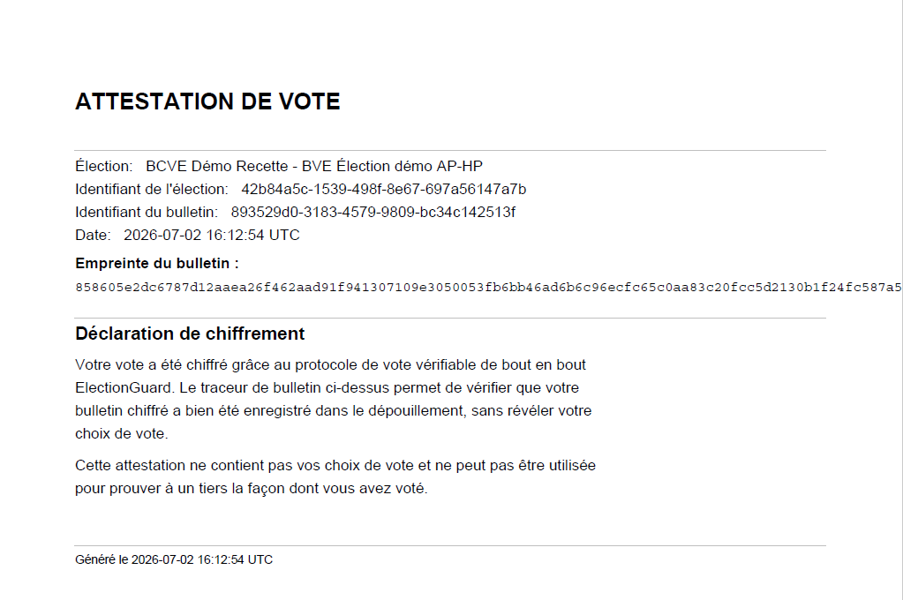
6 | ÉTAPE 6 SUR 8
Optionnel – Téléchargez votre attestation de vote
Avant de valider, vous pouvez télécharger votre reçu de vote : il garantit que votre vote a été pris en compte et vous permet d'en vérifier la comptabilisation.

Slide 8
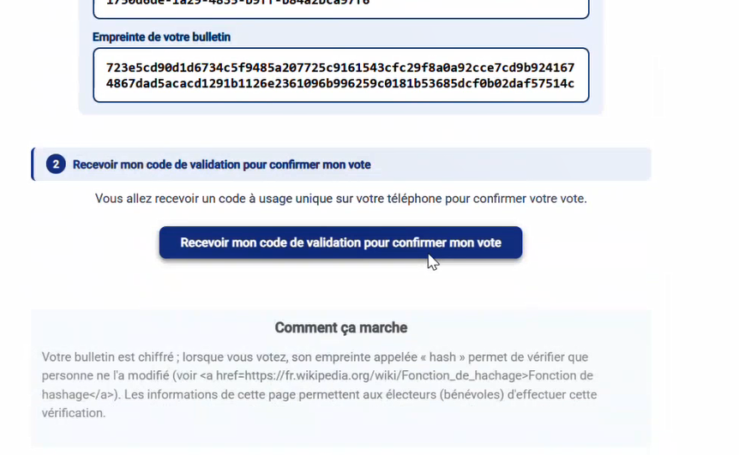
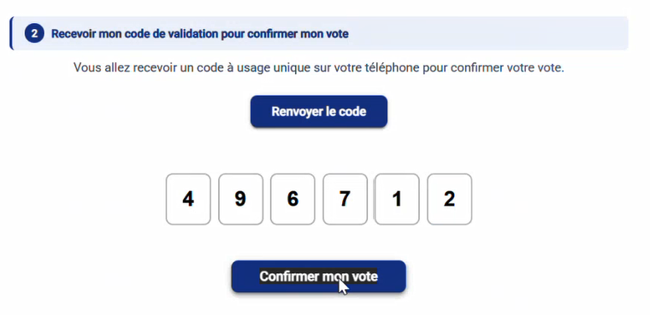
7 | ÉTAPE 7 SUR 8
Validez votre vote en saisissant le code reçu par SMS
Cliquez sur le bouton « recevoir mon code de validation pour confirmer mon vote » puis saisissez le code reçu par SMS ou message vocal pour valider définitivement votre vote.
1
2

Slide 9
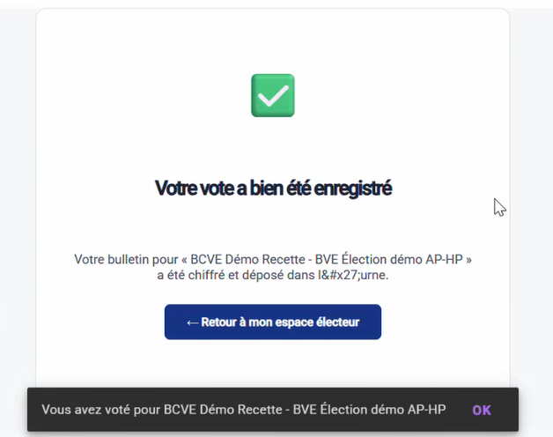
8 | ÉTAPE 8 SUR 8
Votre vote est pris en compte
Un accusé de réception vous est envoyé par mail. Votre bulletin est déposé de façon chiffrée et anonyme dans l'urne électronique.
N’oubliez pas de retourner à votre espace électeur pour vous assurez que vous avez voté à tous les scrutins auxquels vous êtes affectés !

